Slide 1

Das Leseband

Slide 2
Das Leseband
Systematische Förderung der Lesekompetenz
15-20 min täglich lesen

Slide 3

Das Leseband – Systematische Förderung
phonologische Bewusstheit, Worterkennung
Lesegenauigkeit
Lesegeschwindigkeit
Leseverständnis
Das Leseband fördert die Leseflüssigkeit

Slide 4
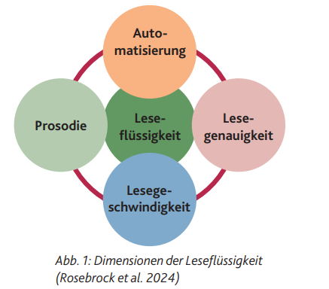
Basale Lesefertigkeiten – Leseflüssigkeit
Leseflüssigkeit ist das Fundament für sinnverstehendes Lesen:
Nur wer Texte mühelos und zügig liest (Flüssigkeit), hat genügend kognitive Kapazität frei, um den Inhalt tiefgreifend zu erfassen (Verstehen).

Slide 5
Das Leseband bietet den Rahmen für die tägliche Leseförderung Aller Kinder
Systematische Förderung der Lesekompetenz
15-20 min täglich lesen
Variabel im Stundenplan

Slide 6
Das Leseband – Organisatorische Umsetzung
Modell 1:
Das Leseband findet immer zum gleichen Zeitpunkt statt.
Stunde | Montag | Dienstag | Mittwoch | Donnerstag | Freitag
1.
2. | Lesezeit Deu | Lesezeit Gest | Lesezeit SU | Lesezeit Ma | Lesezeit Mu
3.
4.
5.

Slide 7
Das Leseband – Organisatorische Umsetzung
Modell 2:
Das Leseband variiert die Lesezeit an den einzelnen Wochentagen.
Stunde | Montag | Dienstag | Mittwoch | Donnerstag | Freitag
1. |  |  |  |  | Lesezeit Mu
2. | Lesezeit Deu
3. |  | Lesezeit Gest |  | Lesezeit Ma
4. |  |  | Lesezeit SU
5.

Slide 8
Das Leseband – Organisatorische Umsetzung
 | Montag | Dienstag | Mittwoch | Donnerstag | Freitag
Leseband 20 min 07:55 – 08:15 Uhr | Leseband | Leseband | Leseband | Leseband | Leseband
Stunde (40 min)
2. Stunde (40 min)
3. Stunde (40 min)
4. Stunde (40 min)
5. Stunde (45 min)
Modell 3:
Das Leseband beansprucht 5 min der folgenden4 Unterrichtsstunden

Slide 9


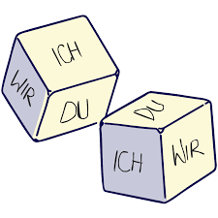
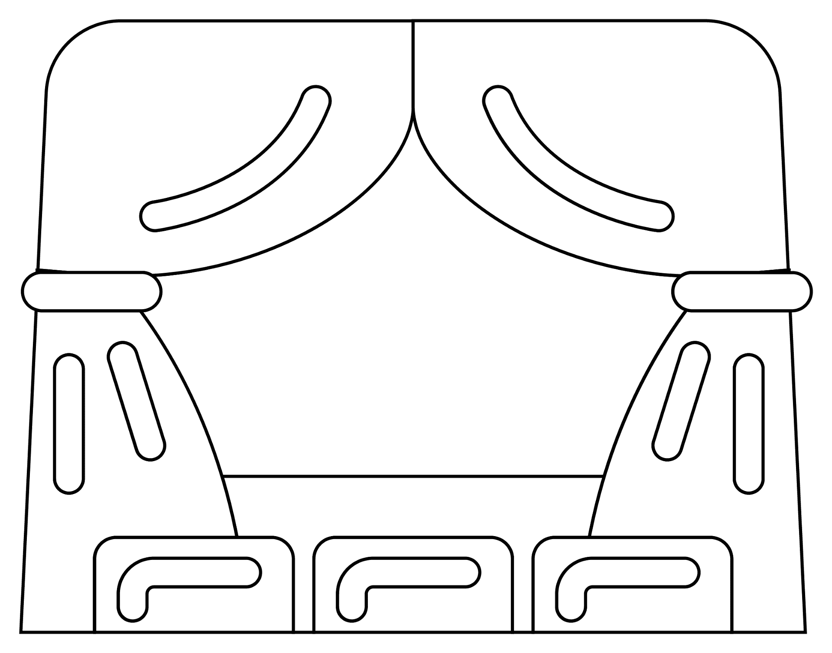

Das Leseband
Methodische Umsetzung
Lautleseverfahren
Chorisches Lesen
Tandem Lesen
Lesen mit dem ICH-DU-Wir-Würfel
Lesen mit dem Hörbuch
Vorlesetheater

Slide 10
Lautlese-Tandem
synchrones, halblautes, mehrfaches Lesen desselben Textes
Chorisches Lesen
Lehrkraft = Lesemodell, Klasse liest halblaut mit
Ich-Du-Wir-Würfel
Rollenprinzip: „Trainer–Sportler“ – korrigieren, unterstützen, loben
Ziel: flüssiges, sinnbetontes Lesen – Fortschritt im Lesepass festhalten
gemeinsamer Start, Tempo und Betonung nach Signal
Schutzraum für schwächere Lesende, fördert Tempo, Betonung, Selbstkorrektur
Vorlesetheater
Kleingruppen (2–4 Kinder) bestimmen mit Würfel wer liest
Alle lesen mit dem Lesefinger mit und helfen sich gegenseitig
fortgeschrittene Lesende = Lesevorbilder für Motivation
Lesen mit dem Hörbuch
abschnitts-weises, wiederholtes Lesen stärkt Sicherheit und Lesefluss
Kinder lesen leise oder halblaut mit, verfolgen den Text mit dem Finger
variabel einsetzbar: Gruppe, Einzelarbeit, Kopfhörer oder Audiostift
für Gruppen mit fortgeschrittener Leseflüssigkeit
Dialogische Texte mehrfach lesen, betonen und inszenieren
fördert Lesefluss, Ausdruck und Text-verständnis – kombinierbar mit Lautlese-Tandems

Slide 11
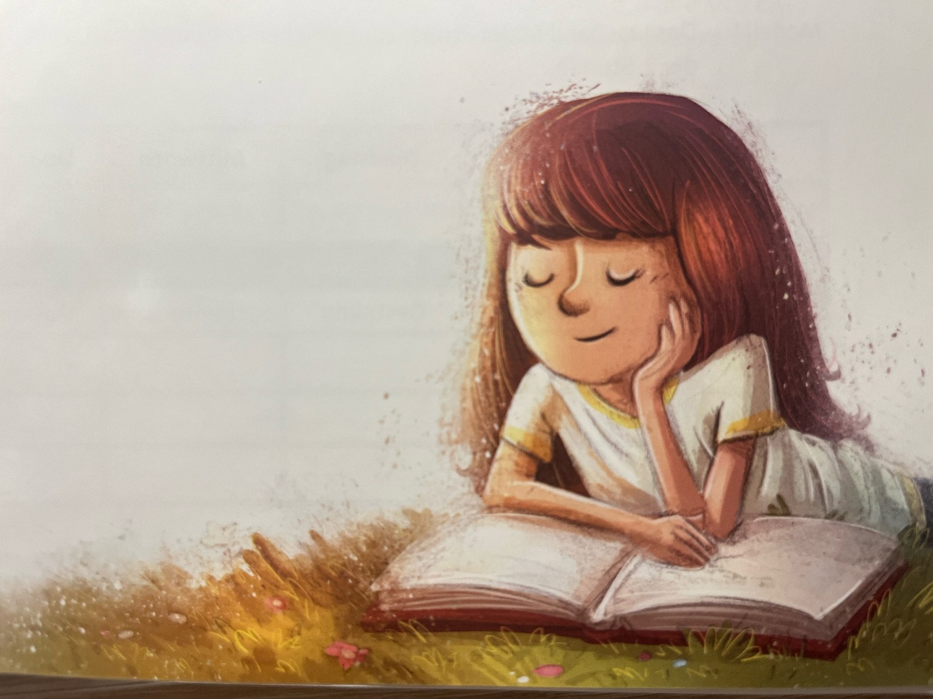
das Leseband
Vorteile im Klassenraum
Gezielte Förderung aller Kinder
  Feste und routinierte Lesezeiten
  Kinder lesen sicherer und schneller
  Das Textverständnis wächst
  Der Wortschatz erweitert sich
  Die Leistungen in vielen Fächern verbessern sich
  Kinder lernen selbstständiger
Flexibler pädagogischer Rahmen

Slide 12


Wie werden wir Lesebandschule?
In 7 Schritten zum Erfolg
Schritt 1: Auftaktveranstaltung und Interessenbekundung
Schritt 2: Multiplikation in der eigenen Schule
Schritt 3: Absprachen und Festlegungen im Schulteam, in den Fachschaften
Schritt 4: Teilnahme am Qualifizierungs- und Unterstützungsangebot des LISA
Schritt 5: Sichtung der Materialien und Entscheidung zum Einsatz der Leseverfahren
Schritt 6: Konzeptgetreue Umsetzung und Aufnahme in das Schulprogramm
Schritt 7: Evaluation und Anpassung

Slide 13
Wie werden wir „Lesebandschule“?
Teilnahme am Qualifizierungs- und Unterstützungsangebot des LISA
Auftakt
15.10. 26
IleA plus
03.11.26
Grundlagen Leseband
Austausch-treffen
in Präsenz 15.02.27
08.12.26
Methoden Leseband
Abschluss-treffen
in Präsenz
14.06.27
Interessenbekundung

Slide 14

Das Leseband
„Jedes Kind darf, kann und muss Lesen lernen!“

